Slide 1
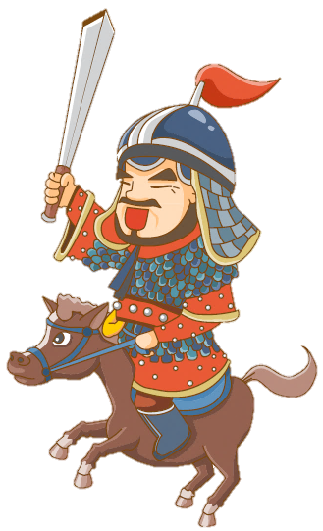
四年級讀寫小組輔助教材 單元二 說明單元 閱讀：齊來找中心句
Notes:
將軍：
T：騎馬的將軍和學生
A：(上傳者pwezo)
L：共享素材
L：http://www.juimg.com/shiliang/201307/shenghuorenwu_370092.html

Slide 2
前測
檔案：
說_閱_中心句和標示語_前後測

Slide 3
甚麼是中心句？

Slide 4
聆聽老師朗讀以下文字，哪一句最能幫助你理解內容，讓你知道它在說明甚麼?
甚麼是中心句？
昆蟲的身體分為頭、胸和腹三部分。頭是昆蟲主要的感覺中心，觸角、眼睛、口器等器官都在頭部。昆蟲的胸可分成前、中和後三個胸節，長有腳和翅膀。昆蟲的消化器官和生殖器官都在腹部。
這段文字主要告訴我們昆蟲的構造：昆蟲的身體分為頭、胸和腹三部分，其他句子只是作出較仔細的說明。

Slide 5
聆聽老師朗讀以下文字，哪一句最能幫助你理解內容，讓你知道它在說明甚麼?
甚麼是中心句？
志明在家孝順父母，照顧弟妹；在校敬愛師長，樂於幫助同學；在課餘時候，參與義工服務，探訪老人。志明是我們的模範。
這段文字主要告訴我們志明是我們的模範，其他句子只是仔細說出志明的優點，以致能做榜樣。

Slide 6
我知道了，概括一段文字的重要信息，就是中心句。
對了，中心句有說明段意的作用。

Slide 7
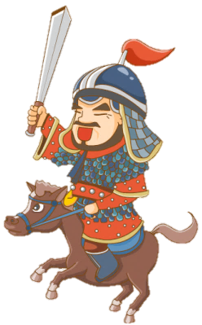
中心句像將軍，帶領其他士兵
段落的中心句 | 段落的其他句子
將軍 | 士兵

Slide 8
找中心句是理解文章的好方法!
在一段文字中找出中心句
幫助我們理解段落的主要內容

Slide 9
分組活動(一) 誰是將軍？誰是士兵？
遊戲規則︰
1. 每組2人，每組獲派紙條 4 張
2. 細閱紙條內容，與組員討論每張紙條
是屬於「將軍」還是「士兵」
3. 將紙條貼在適當的方框內
你認為哪一句是「將軍」呢？

Slide 10
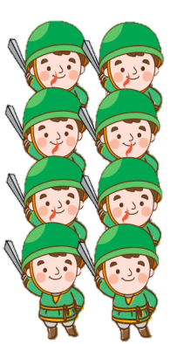
分組活動(一) 誰是將軍？誰是士兵？
我們可以在室內多種植物來調節温度，減少使用風扇及空調；
把紙張的兩面都寫過才丟掉；
循環再用舊信封……
在日常生活中善用資源的方法真是多不勝數啊！

Slide 11
我可以把將軍放在開首嗎？

Slide 12
中心句常見位置
中心句可出現在段落/文章的
！
開頭或結尾

Slide 13
中心句常見位置：開頭或結尾
昆蟲的身體分為頭、胸和腹三部分。頭是昆蟲主要的感覺中心，觸角、眼睛、口器等器官都在頭部。昆蟲的胸可分成前、中和後三個胸節，長有腳和翅膀。昆蟲的消化器官和生殖器官都在腹部。
志明在家孝順父母，照顧弟妹；在校敬愛師長，樂於幫助同學；在課餘時候，參與義工服務，探訪老人。 志明是我們的模範。

Slide 14
中心句常出現在段落的：
開頭
結尾
閱讀文章時，找出中心句，可以幫助我們理解文章。

Slide 15
分組活動 (二) 齊來找將軍
遊戲規則︰
1.2人一組，獲派發活動(二)工作紙，
輪流朗讀每段一次
2.討論每段的「將軍」(中心句)是
哪一句
3.在中心句下畫橫線
4.口頭回答問題
你認為這段文字說明甚麼？

Slide 16
分組活動 (二) 齊來找將軍
段落一
做運動的好處有很多。專家指出每天恆常做30分鐘帶氧運動，就能改善身體的狀況，還可改善心肺功能和免疫系統，使患病的機會大大減少。
這段文字說明了運動有很多好處。
找到中心句了，
這段文字說明……

Slide 17
分組活動 (二) 齊來找將軍
段落二
一般人只知道鹽是常用的調味品，其實，它的用途遠超過我們的想像，例如：鹽可以防止食物變壞；用鹽來摩擦因氧化而變了色的銀器，可使銀器恢復光澤；用加了鹽的温水漱口，可舒緩喉嚨不適……鹽的用途真是數之不盡。
這句子總結了其他句子的意思，就是中心句。

Slide 18
分組活動 (二) 齊來找將軍
段落二
一般人只知道鹽是常用的調味品，其實，它的用途遠超過我們的想像，例如：鹽可以防止食物變壞；用鹽來摩擦因氧化而變了色的銀器，可使銀器恢復光澤；用加了鹽的温水漱口，可舒緩喉嚨不適……鹽的用途真是數之不盡 。
找到中心句了，
這段文字說明……
這段文字說明了
鹽的用途很多。

Slide 19
挑戰題：齊來找將軍
中國北方的冬天都會下大雪，如哈爾濱、
吉林。這些地方的雪水原來有很大的用途，它是農耕重要的天然資源之一，也可以用來餵飼動物。
這些地方的雪水原來有很大的用途
1. 哪一句是中心句？
2. 這段文字是說明甚麼？
雪水有很重要的用途
有時候，中心句並不是在開首或結尾。我們就要從上文下理推論哪一句是最關鍵的句子。

Slide 20
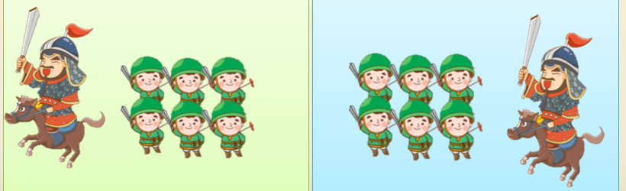
總結
不少文章都有中心句，中心句能概括、總結 一段文字的重要信息，有助我們理解文章。
中心句常出現在段落中的：
開頭
結尾
有時候，中心句並不是在開頭或結尾。我們就要從上文下理推論哪一句是最關鍵的句子。

